Slide 1
Welkom VWO 5.

Slide 2
Lessen aankomende week
Les 1: hoofdstuk 2 afmaken 2.8 t/m 2.15
Les 2: start h3 tm 3.4
Les 3: verder h3 3.5 t/m 3.8
Hoofdstuk 2: klassieken en keynes.
Hoofdstuk 3: keynes basismodel

Slide 3
Conjunctuur en structuur.
De economie wordt bepaald door de conjunctuur en door de structuur van een land.
De conjunctuur = vraagzijde van de economie = effectieve vraag.
Betekenis: de totale bestedingen in een land = effectieve vraag.
De structuur = aanbodzijde van de economie = productiecapaciteit.
Hoeveel kunnen we maximaal produceren in een land = productiecapaciteit.

Slide 4
Conjunctuur:
Kijk mee naar figuur 1.1
3 conjuncturele situaties:
De effectieve vraag < productiecapaciteit = laag conjunctuur.
De effectieve vraag = productiecapaciteit = bestedingsevenwicht.
De effectieve vraag > productiecapaciteit = hoog conjunctuur.
Laag conjunctuur = onderbestedingen = conjuncturele werkloosheid.
Hoog conjunctuur = overbestedingen = bestedingsinflatie.

Slide 5
De vraagzijde:
Economische crisis 2007 veroorzaakt door daling effectieve vraag.
De effectieve vraag wordt bepaald door:
Gezinnen/consumenten. (aanschaf consumptiegoederen)
De ondernemingen/bedrijven. (aanschaf productiemiddelen ook we investeringen genoemd)
De overheid. (aanschaf consumptiegoederen + aanschaf productiemiddelen)
Het buitenland. (export van ons land – import van ons land).
Wordt er dus meer geïmporteerd dan geëxporteerd dan heeft het buiteland negatieve invloed op onze vraag.

Slide 6
1.4 de aanbodzijde
Een crisis kan ook ontstaan aan de aanbodzijde van de economie:
Problemen met productieproces of productiekosten.
De werkloosheid die dan ontstaat noemen we : structurele werkloosheid.
Productiecapaciteit wordt bepaald door de kwaliteit en kwantiteit van productiefactoren: arbeid, kapitaal, natuur, ondernemerschap.
De verhouding tussen de productiefactoren kan verschillen. (In dienstensectoren relatief weinig natuur nodig).
De productiefactor waarvan we het minste hebben bepaald de productiecapaciteit, dit wordt ook wel de knelpuntfactor genoemd.
Structurele werkloosheid = kwantitatief (te weinig plekken) of kwalitatief (mismatch tussen arbeid aangeboden/gevraagd)

Slide 8
Klassieken theorie en werkloosheid.
Bekende klassieke econoom: adam smith
Theorie stelt dat door het marktmechanisme steeds automatische een evenwicht zal komen.
Vanuit werkloosheid bekeken:
De prijs van arbeid is te hoog, de vraag naar arbeid is kleiner dan het aanbod van arbeid.
De prijs zal dalen, waardoor het aanbod van arbeid afneemt (minder mensen willen voor een lager loon werken) en de vraag toeneemt (loonkosten worden lager, wordt voor bedrijven aantrekkelijker werknemers aan te nemen)
Hierdoor zal er op lange termijn beperkt tot geen werkloosheid zijn

Slide 9
Laatste les vorige week.
We hadden bij opgave 2.7 dat ondanks dat de prijs lager of hoger wordt door het marktmechanisme totdat het weer in een evenwicht zou zitten via de onzichtbare hand.
Dit niet perse voldoende is om het ontstane probleem (werkloosheid/ te hoge prijzen) op te lossen.

Slide 10
Keynesianen loon = koopkracht
Waar de klassieke loon zagen als kosten.
Zag keynes loon als koopkracht.
Hij stelde: verlagen van lonen → daling effectieve vraag → daling van productie → daling van inkomens.
Dus het verlagen van de lonen zou niet de crisis oplossen via de opzichtbare hand, maar de crisis verergeren door het verlies van inkomen.

Slide 11
Maak opgave 2.8 t/m 2.11
10
12
9
8
11
5
6
7
4
3
1
2
12 minuten de tijd
Eerder klaar?
Huiswerk t/m 2.15

Slide 12
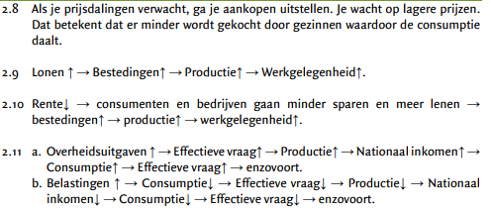

Slide 13
Wat hebben we gezien:
Klassieke zeiden: loon = kosten, marktmechanisme lost dit op, zo min mogelijk overheidsbemoeienis.
Keynes zei: loon = koopkracht, marktmechanisme lost dit niet op, de overheid moet ingrijpen.
Hoe kan de overheid dit doet?
Zelf meer of minder gaan besteden.
Of ervoor zorgen dat gezinnen meer of minder gaan besteden door aanpassing belastingen/premies/uitkeringen.

Slide 14
Vinden jullie het ook zo koud?
Keynesiaans beleid kan een sneeuwbal effect hebben.
Overheidsbeleid door meer uitgave verhoogd de effectieve vraag → stijging productie → stijging werkgelegenheid → stijging inkomen → stijging effectieve vraag → stijging werkgelegenheid ect.
Het effect versterkt zichzelf.
Noemen we ook wel het multipliereffect.

Slide 15
conjunctuurbeleid
We hadden hoogconjunctuur (hoge economische groei, mogelijke bestedingsinflatie)
We hadden laagconjunctuur (lage economische groei of zelfs daling, mogelijk werkloosheid)
Als we proberen de conjunctuur af te remmen (dus in hoogconjunctuur de economische groei laten afnemen, in laag conjunctuur de economische groei stimuleren)
Spreken we van een anti cyclische conjunctuurbeleid.
Tegen de cycli in.

Slide 16
Maak opgave 2.12 t/m 2.15
12
11
10
9
8
5
6
7
4
3
1
2
12 minuten de tijd
Eerder klaar?
Starten met lezen hoofdstuk 3.

Slide 19
Les 2: start H3.

Slide 20
Keynesianen loon = koopkracht
Waar de klassieke loon zagen als kosten.
Zag keynes loon als koopkracht.
Hij stelde: verlagen van lonen → daling effectieve vraag → daling van productie → daling van inkomens.
Dus het verlagen van de lonen zou niet de crisis oplossen via de opzichtbare hand, maar de crisis verergeren door het verlies van inkomen.

Slide 21
Wat hebben we gezien:
Klassieke zeiden: loon = kosten, marktmechanisme lost dit op, zo min mogelijk overheidsbemoeienis.
Keynes zei: loon = koopkracht, marktmechanisme lost dit niet op, de overheid moet ingrijpen.
Hoe kan de overheid dit doet?
Zelf meer of minder gaan besteden.
Of ervoor zorgen dat gezinnen meer of minder gaan besteden door aanpassing belastingen/premies/uitkeringen.

Slide 22
Vinden jullie het ook zo koud?
Keynesiaans beleid kan een sneeuwbal effect hebben.
Overheidsbeleid door meer uitgave verhoogd de effectieve vraag → stijging productie → stijging werkgelegenheid → stijging inkomen → stijging effectieve vraag → stijging werkgelegenheid ect.
Het effect versterkt zichzelf.
Noemen we ook wel het multipliereffect.

Slide 23
conjunctuurbeleid
We hadden hoogconjunctuur (hoge economische groei, mogelijke bestedingsinflatie)
We hadden laagconjunctuur (lage economische groei of zelfs daling, mogelijk werkloosheid)
Als we proberen de conjunctuur af te remmen (dus in hoogconjunctuur de economische groei laten afnemen, in laag conjunctuur de economische groei stimuleren)
Spreken we van een anti cyclische conjunctuurbeleid.
Tegen de cycli in.

Slide 24
Keynes basismodel
3 redenen voor gebruik van economische modellen:
Verklaren hoe de werkelijkheid in elkaar zit.
Om een voorspelling te geven over de ontwikkeling van de economie.
Om te kijken hoe bepaalde maatregelen uit zullen werken.

Slide 25
Maak opgave 3.1 en 3.2 en lees 3.2.1 de vraagkant van het conjunctuurmodel
12
11
10
9
8
5
6
7
4
3
1
2
12 minuten de tijd
Vragen zijn easy peasy lemon squisy, het leeswerk is hier vooral belangrijk.

Slide 26
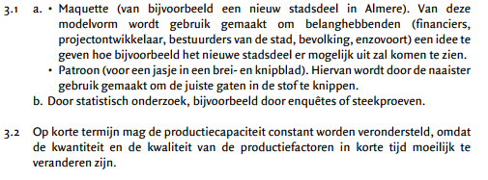

Slide 27
Een belangrijke formule:
De toegevoegde waarde = omzet – inkoopwaarde van de omzet (inclusief energiekosten)
De toegevoegde waarde = gelijk aan de som van de inkomens huur/rente/pacht/winst/loon.
Waarom?
De toegevoegde waarde ontstaat uit het inzetten van de productiefactoren: arbeid/kapitaal/ondernemerschap/natuur.
Wanneer je gebruikt maakt van productiefactoren, moet je de gene die dit mogelijk heeft gemaakt daarvoor belonen.
De beloning van arbeid = loon, van kapitaal = rente of huur, van ondernemerschap = winst en van natuur = pacht.
Cq de beloningen zijn gelijk aan de toegevoegde waarde.

Slide 28
Naar het keynes basismodel.
Keynes verondersteld: Y = EV. Zonder buitenland, korte termijn.
Y = inkomen van de gezinnen (loon/huur/rente/pacht/winst).
Met dit inkomen gaan ze of consumeren (geld gaat naar bedrijven toe)
Of ze gaan dit sparen (geld gaat naar banken toe, die investeren dit in bedrijven)
Bedrijven gebruiken de aangeboden productiefactoren van de gezinnen om producten te maken. Ze creëren de toegevoegde waarde = W.

Slide 29
Hoe komen we op Y = EV
EV = effectieve vraag van gezinnen, cq alles wat gezinnen willen consumeren of sparen (want sparen werd investeren)
Hiervoor gingen bedrijven productiefactoren gebruiken, de beloningen vormde samen Y.

Slide 30
Maak opgave 3.3 en 3.4, lees de bijbehorende tekst, en start met lezen 3.2.2
12
11
10
9
8
5
6
7
4
3
1
2
12 minuten de tijd
Vragen zijn easy peasy lemon squisy, het leeswerk is hier vooral belangrijk.
Starten 3.5 en 3.6 grote opgaves.

Slide 32
Les 3: 3.5 tm 3.8 werken/stoeien met het basismodel
Kunnen met het model stoeien in tabelvorm.
In wiskundige algebraïsche vorm.
In wiskundige grafische vorm.
Starten met tabelvorm.

Slide 33
Y (nationaal inkomen) = Consumptie + Sparen
Voordat ondernemers gaan produceren bepalen ze eerst een aantal verwachte investeren (Lea).
W (productie groter is dan EV (effectieve vraag) investeren bedrijven in voorraad, dan zijn de investeringen achteraf (Iep) groter dan de investering die vooraf verwacht werden (Lea).
Deze extra investeringen zijn mogelijk, omdat de gezinnen blijkbaar meer hebben gespaard dan van te voren gedacht. (tenslotte de consumptie viel tegen, dan vallen de besparingen mee).
De besparingen = gerealiseerde investeren (Lep).

Slide 34
Maak opgave 3.5 en 3.6
12
11
10
9
8
5
6
7
4
3
1
2
12 minuten de tijd.
Eerder klaar? Verder met 3.7 en 3.8

Slide 35
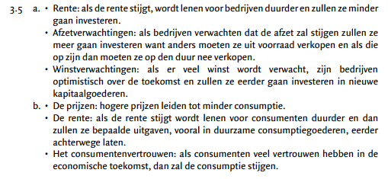

Slide 36
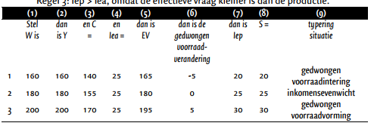

Slide 38
Wat hebben we gezien:
Tijdelijk kan de productie en de effectieve vraag van elkaar verschillen.
Productie < effectieve vraag, voorraden nemen af.
Productie > effectieve vraag, voorraden nemen toe.
Deze voorraad afname komt tevens tot stand omdat de effectieve vraag groter is dan verwacht, dus er minder gespaard wordt dan verwacht.
Deze voorraad toename komt tevens tot stand omdat de effectieve vraag kleiner is dan verwacht, dus er meer gespaard wordt dan verwacht.
Je ka ook wel stellen: Lep = Lea + de gedwongen voorraadverandering.

Slide 39
Maak opgave 3.7
5
6
4
3
1
2
6 minuten de tijd.
Eerder klaar Verder met n 3.8

Slide 41
Lees: het model i wiskundig-algebraische vorm en maak 3.8 en 3.9
12
11
10
9
8
5
6
7
4
3
1
2
12 minuten de tijd.
Eerder klaar?
Verder met 3.10

